Slide 1
IMPLANTACIÓN SGE
SGE- 2014-15

Slide 2
INDICE
1.GESTOR DE PROYECTOS
Metodologías ágiles
Métodologías ágiles frente a metodologías tradicionales
Scrum
2.METODOLOGÍA DE IMPLANTACIÓN

Slide 3
1.GESTOR DE PROYECTOS
El paso preliminar a cualquier desarrollo de un proyecto y más en los proyectos Software, es la elección del gestor de proyectos que el equipo de desarrollo en conjunto con el jefe del mismo van a utilizar para el desarrollo completo del proyecto.
Anteriormente, el desarrollo de los proyectos Software pasaban por metodologías rígidas, especialmente ante los cambios.
Para mejorar estos aspectos, surgieron las metodologías ágiles. Entre las más importantes, es el gestor de proyectos SCRUM.
Busca información sobre SCRUM

Slide 4
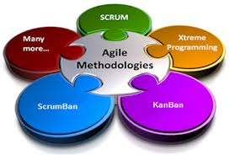
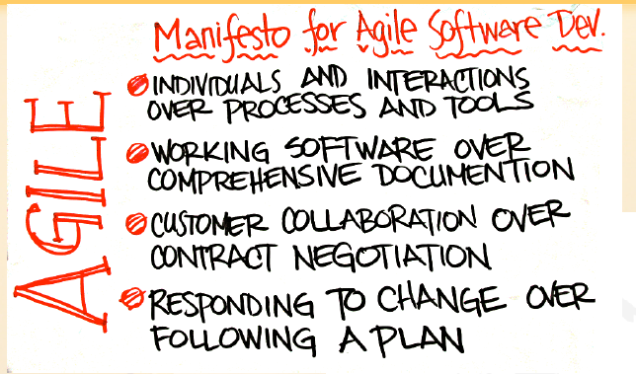
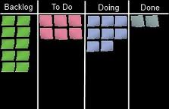
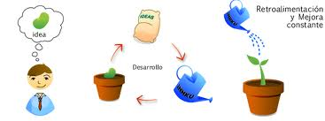
METODOLOGíAS ÁGILES EN LA IMPLANTACIÓN DE UN SGE

Slide 5
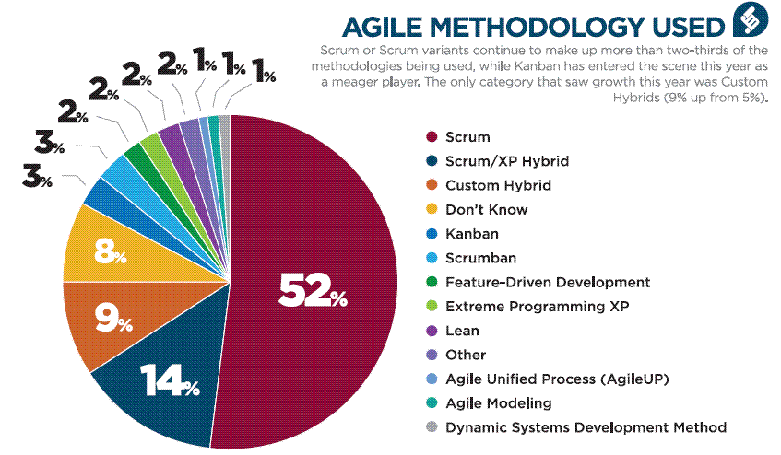
METODOLOGíAS ÁGILES EN LA IMPLANTACIÓN DE UN SGE

Slide 6
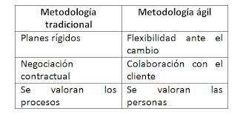
Métodologías ágiles frente a metodologías tradicionales

Slide 7
METODOLOGíAS ÁGILES EN LA IMPLANTACIÓN DE UN SGE
Principales principios “ágiles” para sistemas de gestión empresarial
Asumir simplicidad
Acoger cambios con naturalidad
Realizar los cambios incrementalmente
Valorar el esfuerzo de los participantes en el proyecto
Plantear objetivos en las tareas de gestión
Aceptar las múltiples vistas del proyecto y consensuar las soluciones
Buscar facilidades para que la retroalimentación sea ágil
Tener presente la filosofía de working progress

Slide 8
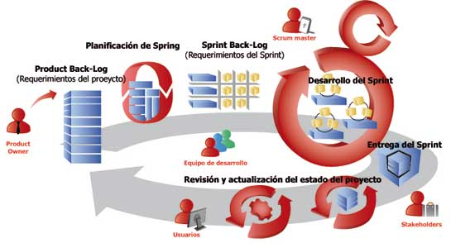
METODOLOGíAS ÁGILES EN LA IMPLANTACIÓN DE UN SGE

Slide 9
SCRUM

Slide 10
Introducción al modelo
Scrum es una metodología de desarrollo muy simple, que requiere trabajo duro porque no se basa en el seguimiento de un plan, sino en la
adaptación continua a las circunstancias de la evolución del proyecto.
Scrum es una metodología ágil, y como tal:
Es un modo de desarrollo de carácter adaptable más que predictivo.
Orientado a las personas más que a los procesos.
Emplea la estructura de desarrollo ágil:
incremental basada en iteraciones y revisiones.

Slide 11
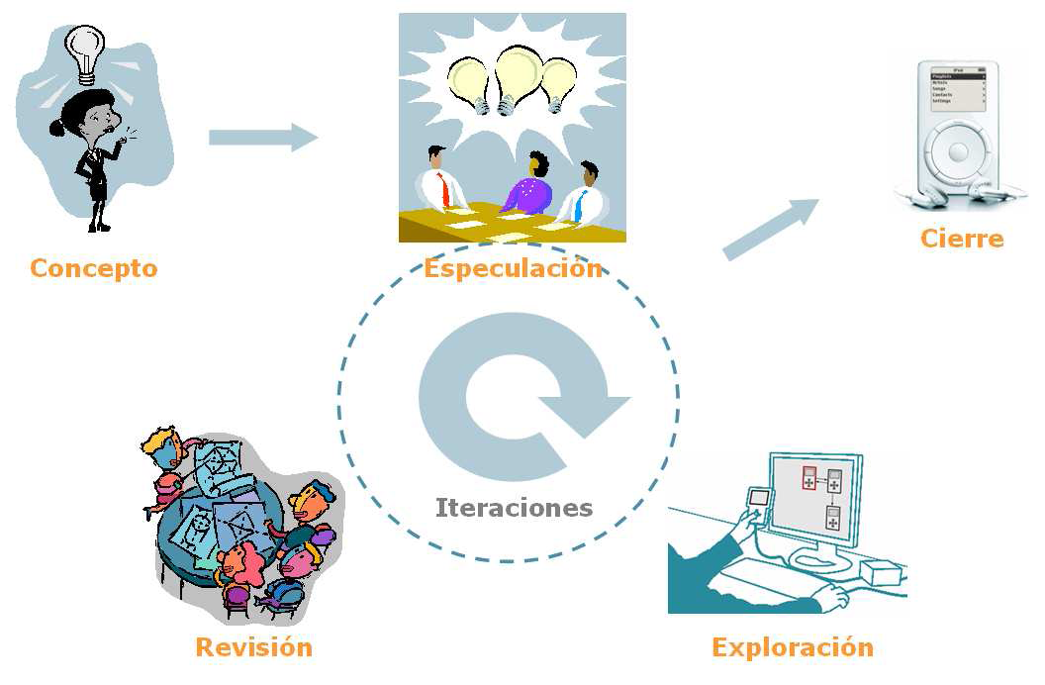
Introducción al modelo

Slide 12
Introducción al modelo
Se comienza con la visión general del producto,
especificando y dando detalle a las funcionalidades o partes que tienen mayor prioridad de desarrollo y que pueden llevarse a cabo en un periodo de tiempo breve normalmente de 30 días).
Cada uno de estos periodos de desarrollo es una
iteración que finaliza con la producción de un
incremento operativo del producto.

Slide 13
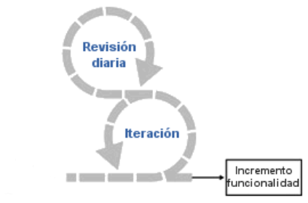
Introducción al modelo
Estas iteraciones son la base del desarrollo ágil, y Scrum gestiona su evolución a través de
reuniones breves diarias en las que todo el
equipo revisa el trabajo realizado el día anterior y el previsto para el día siguiente.

Slide 14
Control de la evolución del proyecto
Scrum controla de forma empírica y adaptable la evolución del proyecto, empleando las siguientes prácticas de la gestión ágil:
Revisión de las iteraciones
Desarrollo incremental
Desarrollo evolutivo
Auto-organización
Colaboración

Slide 15
Prácticas de la gestión ágil
Revisión de las iteraciones
Al finalizar cada iteración (normalmente 30 días)
se lleva a cabo una revisión con todas las
personas implicadas en el proyecto. Este es el
periodo máximo que se tarda en reconducir una
desviación en el proyecto o en las circunstancias
del producto.

Slide 16
Prácticas de la gestión ágil
Desarrollo incremental
Durante el proyecto, las personas implicadas no
trabajan con diseños o abstracciones.
El desarrollo incremental implica que al final de
cada iteración se dispone de una parte del
producto operativa que se puede inspeccionar y
evaluar.

Slide 17
Prácticas de la gestión ágil
Desarrollo evolutivo
Los modelos de gestión ágil se emplean para trabajar en entornos de incertidumbre e inestabilidad de requisitos.
Intentar predecir en las fases iniciales cómo será el producto final, y sobre dicha predicción desarrollar el diseño y la arquitectura del producto no es realista, porque las circunstancias obligarán a remodelarlo muchas veces.

Slide 18
Prácticas de la gestión ágil
Para qué predecir los estados finales de la arquitectura o del diseño si van a estar cambiando. En Scrum se toma a la inestabilidad como una premisa, y se adoptan técnicas de trabajo para permitir esa evolución sin degradar la calidad de la arquitectura que se irá generando durante el desarrollo.
El desarrollo Scrum va generando el diseño y la arquitectura final de forma evolutiva durante todo el proyecto. No los considera como productos que deban realizarse en la primera “fase” del proyecto.
(El desarrollo ágil no es un desarrollo en fases)

Slide 19
Prácticas de la gestión ágil
Auto-organización
Durante el desarrollo de un proyecto son muchos
los factores impredecibles que surgen en todas
las áreas y niveles. La gestión predictiva confía la
responsabilidad de su resolución al gestor de
proyectos.
En Scrum los equipos son auto-organizados (no
auto-dirigidos), con margen de decisión suficiente
para tomar las decisiones que consideren
oportunas.

Slide 20
Prácticas de la gestión ágil
Colaboración
Las prácticas y el entorno de trabajo ágiles facilitan la colaboración del equipo. Ésta es necesaria, porque para que funcione la auto-organización como un control eficaz cada miembro del equipo debe colaborar de forma abierta con los demás, según sus capacidades y no según su rol o su puesto.

Slide 21
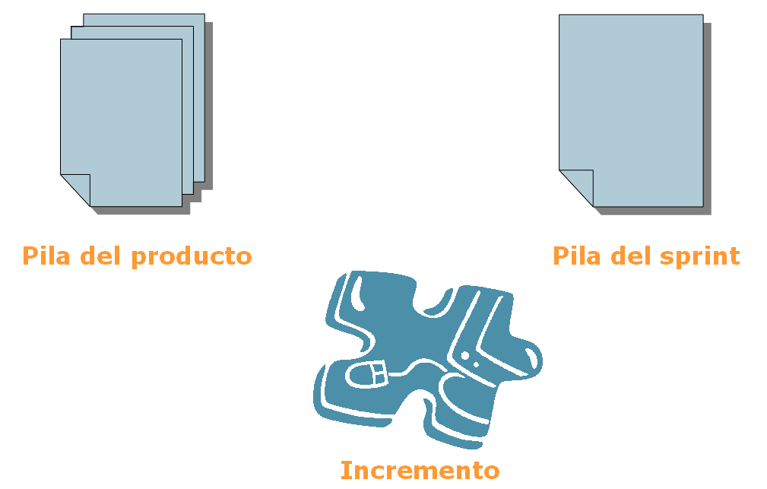
Elementos del desarrollo de Scrum
Los elementos de Scrum son:
Pila del producto: lista de requisitos de usuario que se origina con la visión inicial del
producto y va creciendo y evolucionando durante el desarrollo.
Pila del sprint: Lista de los trabajos que debe realizar el equipo durante el sprint para
generar el incremento previsto.
Incremento: Resultado de cada sprint

Slide 22
Elementos del desarrollo de Scrum
Los roles
Scrum clasifica a todas las personas que intervienen o tienen interés en el desarrollo del proyecto en:
propietario del producto, equipo, gestor de Scrum (también Scrum Manager o Scrum Master) y “otros interesados”.
Los tres primeros grupos (propietario, equipo y gestor) son los responsables del proyecto.
mientras que el resto de interesados.

Slide 23
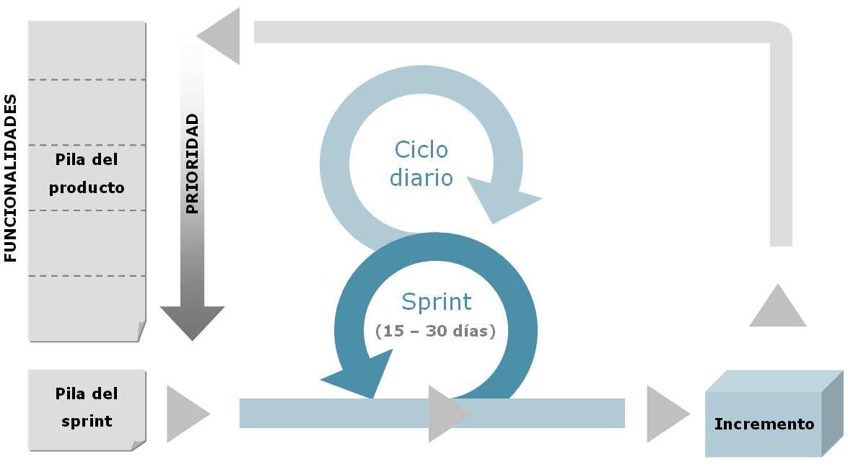
Visión general del proceso
Scrum denomina “sprint” a cada iteración de
desarrollo y recomienda realizarlas con
duraciones de 30 días, por ejemplo.
El sprint es por tanto el núcleo central que
proporciona la base de desarrollo iterativo e
incremental.

Slide 24
Elementos del desarrollo de Scrum
Los elementos que conforman el desarrollo
Scrum son:
Las reuniones.
Los elementos
Los roles

Slide 25
Elementos del desarrollo de Scrum
Las reuniones
Planificación de sprint:
Jornada de trabajo previa al inicio de cada sprint en la que se determina cuál va a ser el trabajo y los objetivos que se deben cumplir en esa iteración.
Reunión diaria:
Breve revisión del equipo del trabajo realizado hasta la fecha y la previsión para el día siguiente.
Revisión de sprint:
Análisis y revisión del incremento generado.

Slide 26
Elementos del desarrollo de Scrum
Cerdos y gallinas.
Esta metáfora ilustra de forma muy gráfica la diferencia de implicación en el proyecto entre ambos grupos:
Una gallina y un cerdo paseaban por la carretera.
La gallina dijo al cerdo: “Quieres abrir un restaurante conmigo”.
El cerdo consideró la propuesta y respondió: “Sí, me gustaría. ¿Y cómo lo llamaríamos?”.
La gallina respondió: “Huevos con beicon”. El cerdo se detuvo, hizo una pausa y contestó:
“Pensándolo mejor, creo que no voy a abrir un restaurante contigo. Yo estaría realmente comprometido, mientras que tu estarías sólo implicada”.

Slide 27
Elementos del desarrollo de Scrum
COMPROMETIDOS (cerdos) | IMPLICADOS( gallinas)
Propiet. del producto Equipo Scrum Manager | Otros interesados (Dirección general Dirección comercial Marketing Usuarios, etc)
Propietario del producto: El responsable de obtener el mayor valor de producto para los clientes, usuarios y resto de implicados.
Equipo de desarrollo: grupo o grupos de trabajo que desarrollan el producto.
Scrum Manager: gestor de los equipos que es responsable del funcionamiento de la
metodología Scrum y de la productividad del equipo de desarrollo.

Slide 28
VALORES
Scrum es una “carrocería” para dar forma a los principios ágiles. Es una ayuda para organizar a las personas y el flujo de trabajo; como lo pueden ser otras propuestas de formas de trabajo ágil:
Cristal, DSDM, etc.
La carrocería sin motor, sin los valores que dan sentido al desarrollo ágil, no funciona.
Delegación de atribuciones (empowerment) al equipo para que pueda auto-organizarse y tomar las decisiones sobre el desarrollo.
Respeto entre las personas. Los miembros del equipo deben confiar entre ellos y respetar sus conocimientos y capacidades.
Responsabilidad y auto-disciplina (no disciplina impuesta).
Trabajo centrado en el desarrollo de lo comprometido . Información, transparencia y visibilidad del desarrollo del proyecto

Slide 29
2.IMPLANTACIÓN DE UN ERP
Una vez decidido marco de trabajo, que podría ser SCRUM, por los beneficios que nos aporta. Pasamos a conocer la metodología de implantación de un SGE.
Una metodología de implantación es un proceso estructurado y metodológico para llevar a buen término el desarrollo.
Una propuesta de metodología de implantación es la adaptada al ciclo de vida clásico del desarrollo de Software.

Slide 30
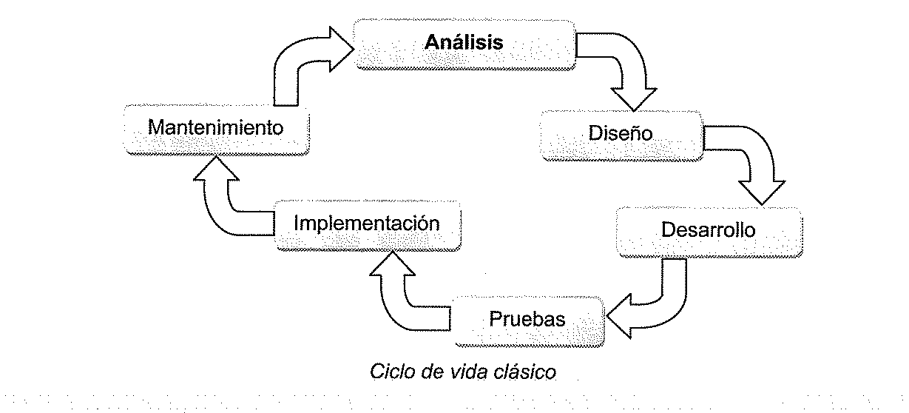
IMPLANTACIÓN DE UN ERP
Ciclo de vida clásico de un proyecto Software

Slide 31
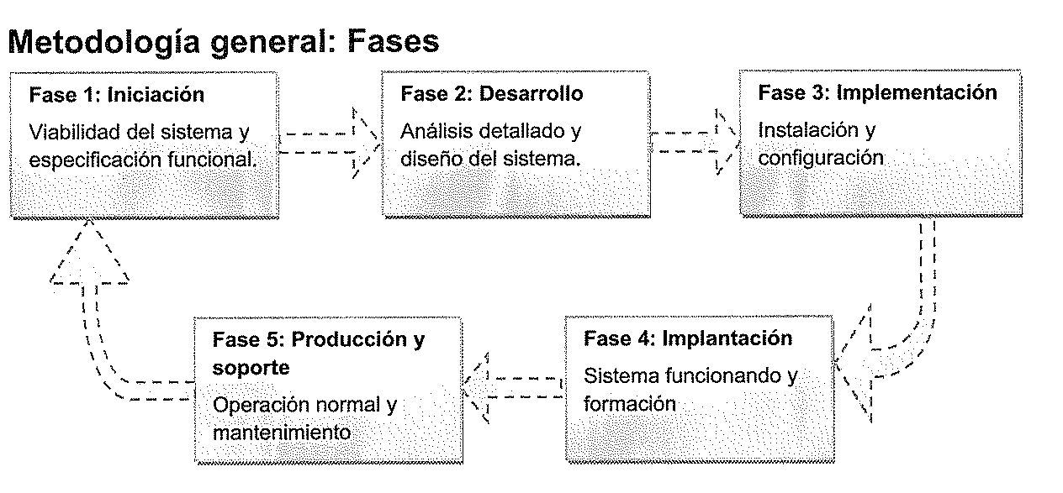
IMPLANTACIÓN DE UN ERP

Slide 32
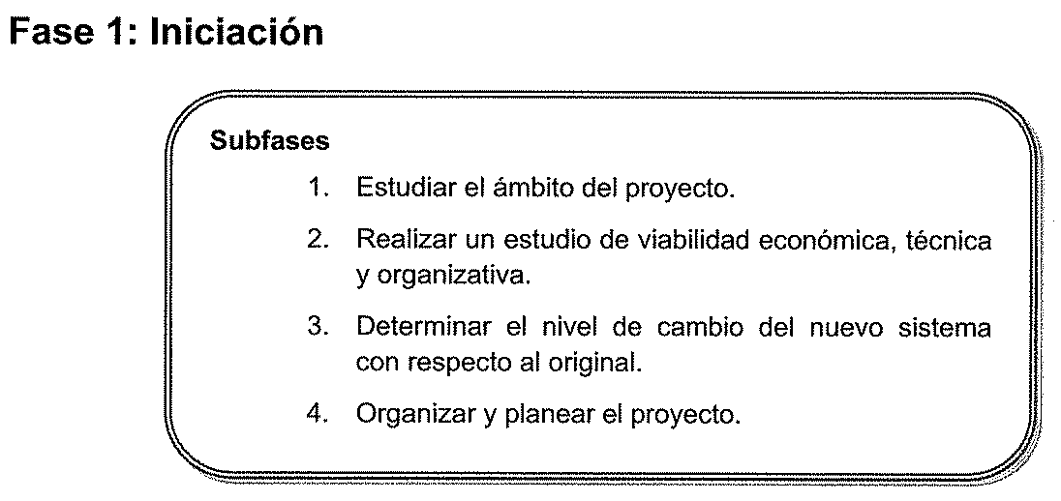
IMPLANTACIÓN DE UN ERP

Slide 33
SUBFASE | ENTRADA | SALIDA
1. Estudiar ámbito del proyecto |  | Informe necesidades expresadas por el cliente y la fecha de finalización del proyecto, una relación de componentes de laempresa que se van a ver afectados y en qué camtidad, toda la información que se estime importante respecto a cambios a introducir en el sistema productivo y su funcionamiento.
2.Estudio viabilidad | Informe anterior | Propuesta de aceptación (presupuesto) o desestimación del proyecto.
3.Determinar el nivel de cambio del nuevo sistema con respecto al original ( si existe) | Informe de necesidades | Informe de cambios detallado.
4.Organizar y planear el proyecto |  | Especificación funcional del sistema y plan del proyecto.

Slide 34
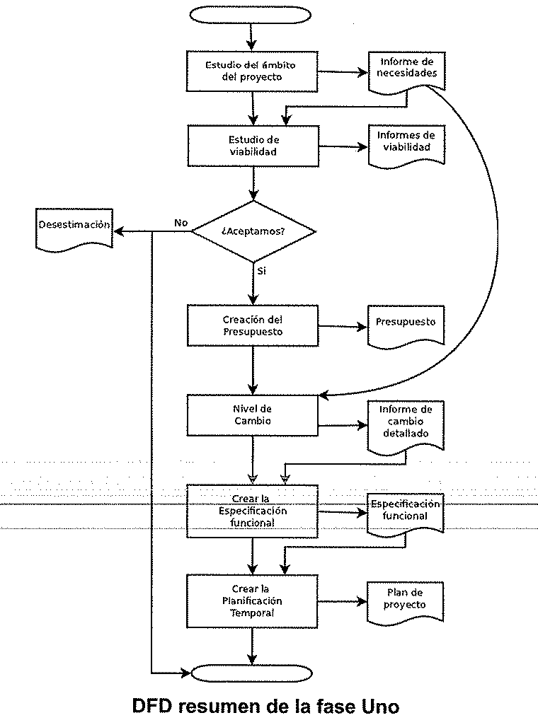

Slide 35
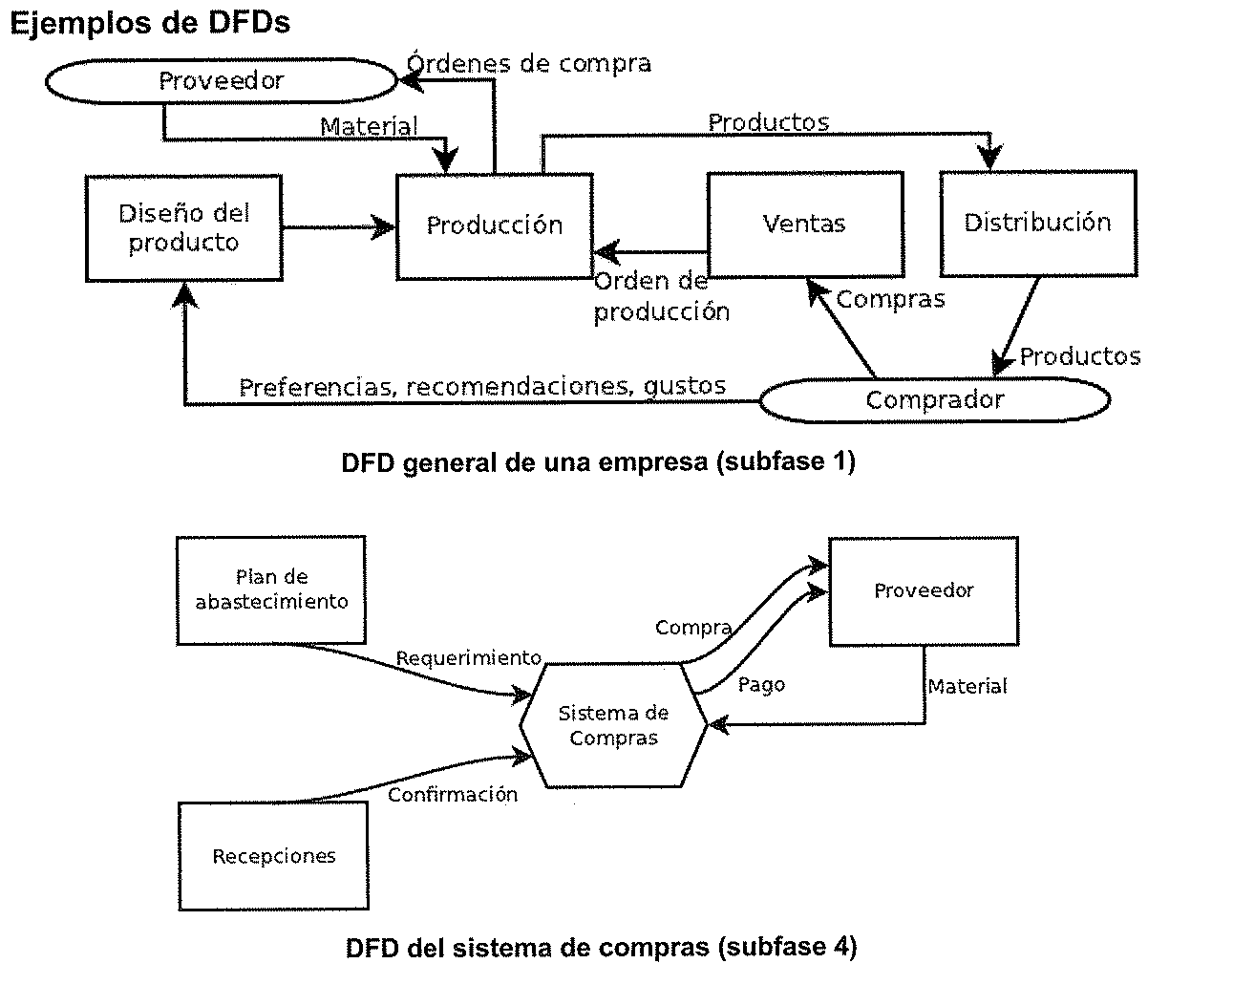
Ejemplos DFD ( diagramas para el análisis)

Slide 36
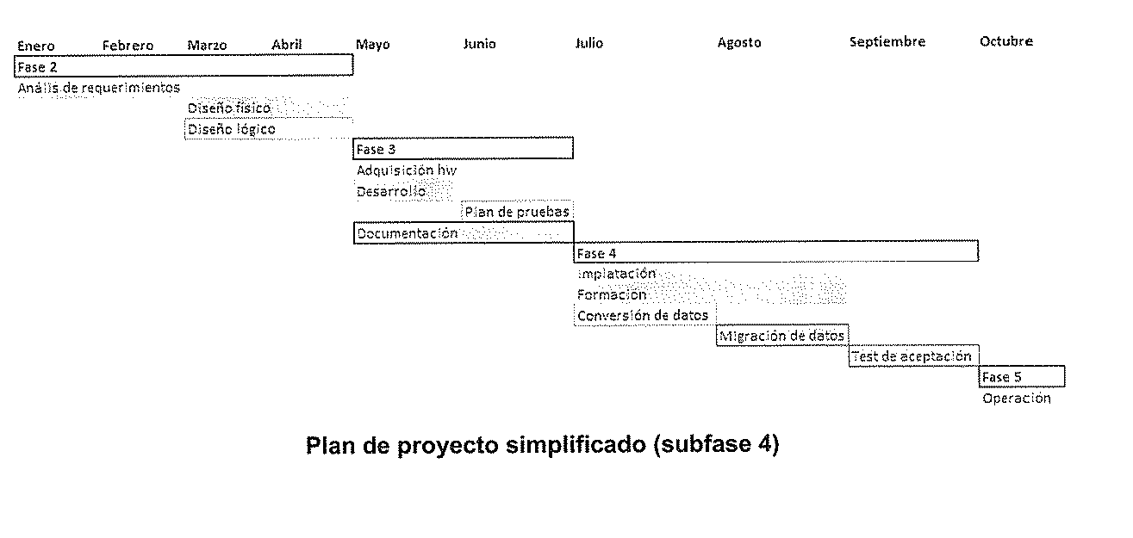
Diagrama de Gannt-Planificación proyecto

Slide 37
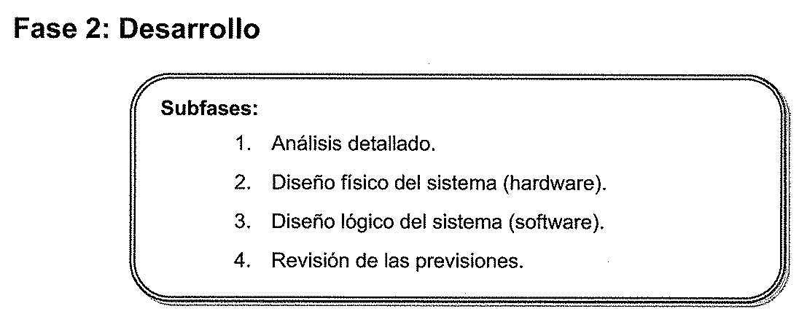
IMPLANTACIÓN DE UN ERP

Slide 38
SUBFASE | ENTRADA | SALIDA
1. Análisis Detallado | Especificación funcional y plan de proyecto | Especificación externa.
2.Diseño físico del sistema | Especificación externa | Diseño físico y propuesta de compra de Hardware
3.Diseño lógico del sistema | Exsecificación externa | Diseño lógico y propuesta de compra de Software
4.Revisión de las previsiones | Plan de proyecto | Plan de proyecto revisado

Slide 39
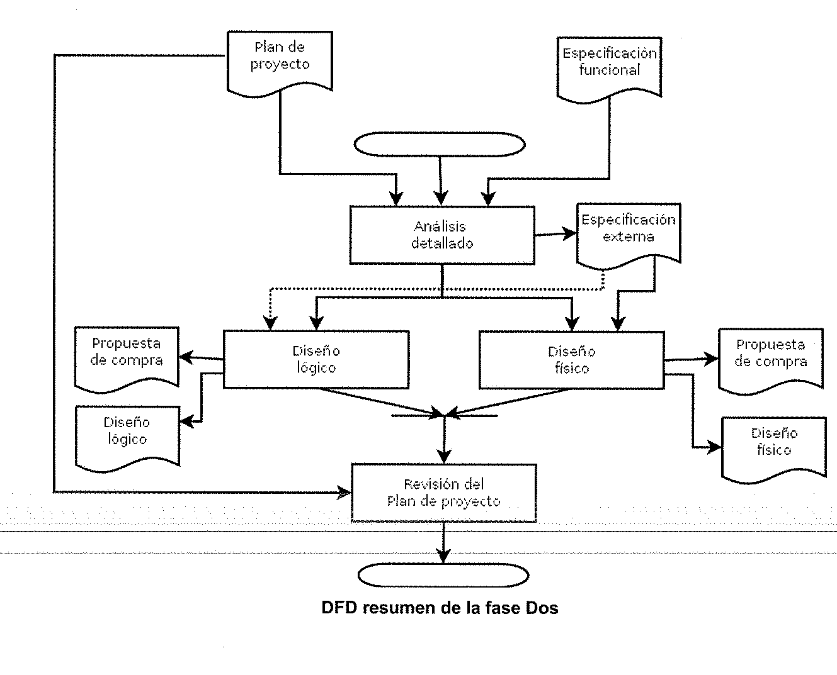

Slide 40
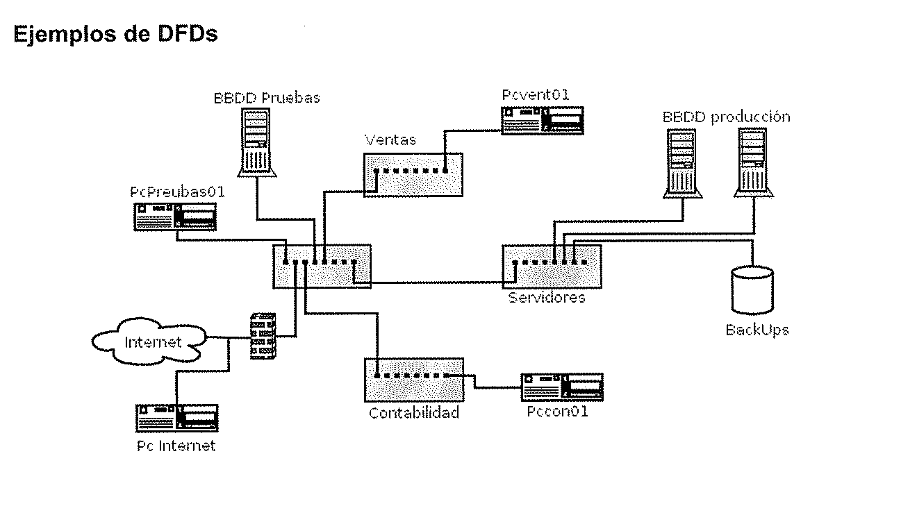

Slide 41
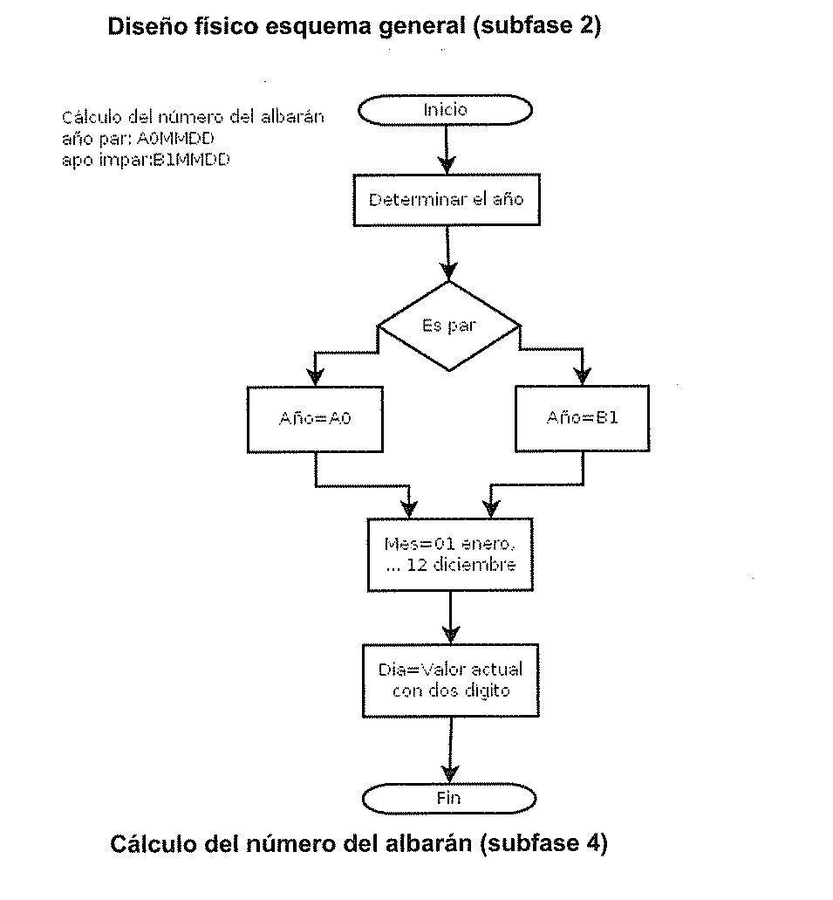

Slide 42
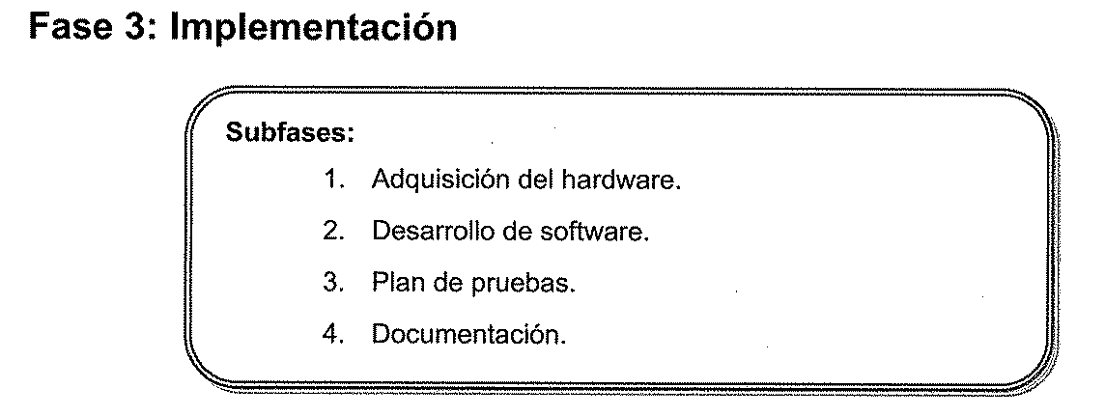
IMPLANTACIÓN DE UN ERP

Slide 43
SUBFASE | ENTRADA | SALIDA
1.Adquisición de Hardware. | Diseño físico y propuesta de compra | ninguna
Desarrollo de Software | Diseño lógico y propuesta de Compra | ninguna
Plan de pruebas | Diseño físico y diseño lógico | Plan de pruebas y documento de sistema probado
Documentación. | Diseño físico, diseño lógico,plan de pruebas,toda la documentación anterior | Documentación técnica del sistema

Slide 44
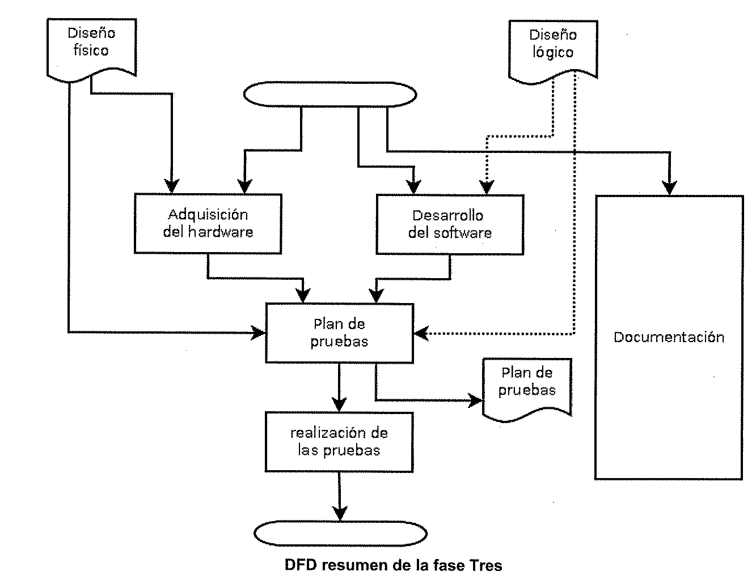

Slide 45
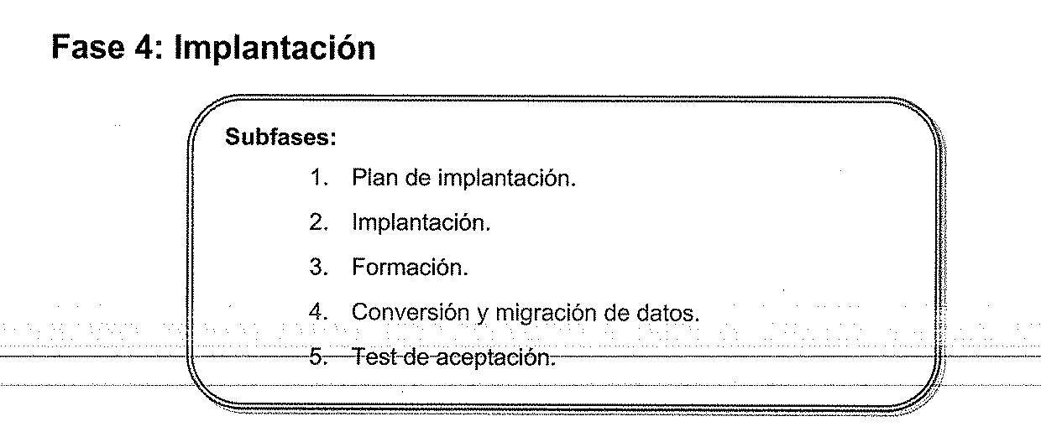
IMPLANTACIÓN DE UN ERP

Slide 46
SUBFASE | ENTRADA | SALIDA
1.Plan de implantación | Documentación anterior | Plan de implantación, plan de formación,plan de migración y conversión.
2.Implantación | Plan de implantación | ninguna
3.Formación | Plan de formación | ninguna
4.Conversión y migración de datos. | Plan de migración,conversión. | ninguna
5.Test de aceptación | Pruebas a realizar | Documento de aceptación del sistema

Slide 47
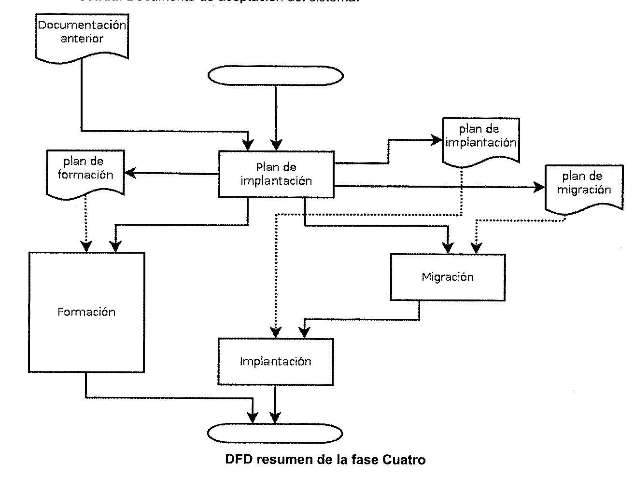

Slide 48
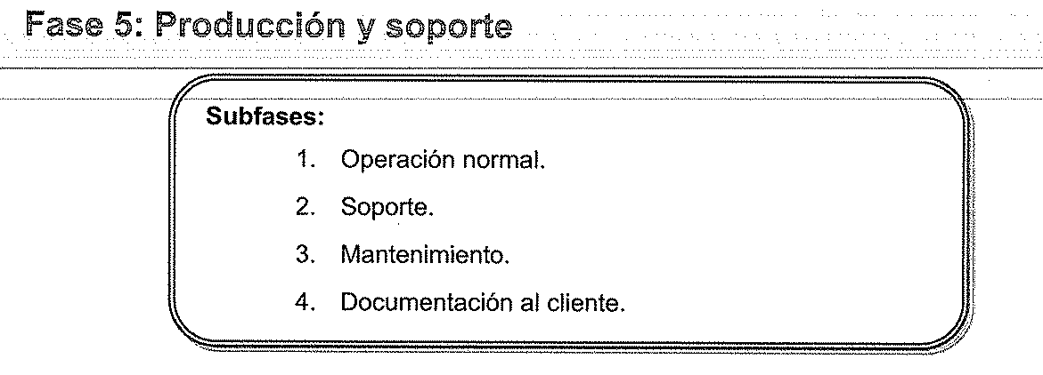
IMPLANTACIÓN DE UN ERP

Slide 49
EJEMPLO
VER DOCUMENTO EJEMPLO FASE 1( páginas desde 195 hasta 199)

